Slide 1

泰偉電子股份有限公司
營運與展望報告
代號：3064
108年12月

Slide 2
公開聲明與預估事項提醒
本簡報所提供之公司營運與策略相關資訊，並不作為股東及投資人之投資建議。
本簡報內容所提及公司對未來營運之預測與看法，主要以目前市場已知或可得之資訊、數據為參考依據。
本簡報資料包括對公司未來營運之預估說明，該預估存在實現之風險及不確定性，實際結果與預估可能有若干程度之差異。

Slide 3
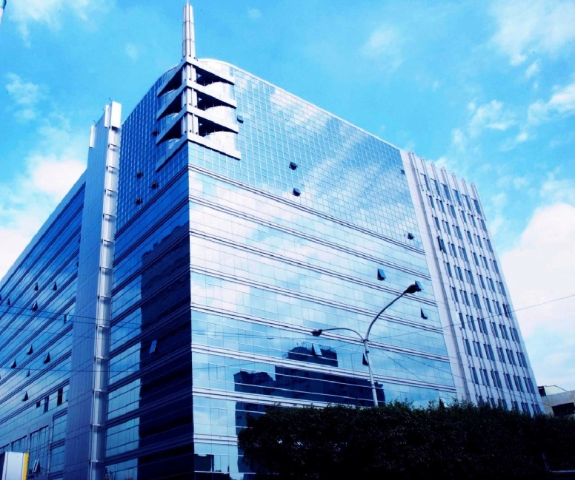
公司簡介
公司設立 89年08月02日 (2000/08/02)
公司型態 股份有限公司
公開發行 91年06月06日公開發行
92年05月29日興櫃
93年06月09日上櫃 代號：3064
員工人數 323人(108/11)
274人(107/12)
234人(106/ 9)

Slide 4
企業架構
新北市
泰偉電子
股份有限公司
100 %
香港
98.67 %
金門
100 %
多明尼加
100 %
香港
53.56 %
台北
香港娛樂科技有限公司
泰偉開發顧問
股份有限公司
Astro Gaming
Dominican corp
泰偉博弈有限公司
泰娛科技股份有限公司
25 %
開曼
100 %
北京
60 %
杭州
CHINA SPORTSBET HOLDING
LIMITED
龍彩科技(北京)有限公司
杭州彩冠科技有限公司

Slide 5
技術領域
軟體系統、2D、3D美術設計
網路遊戲、 2D、3D遊戲引擎
網路賭場運營平台與管理系統
虛擬幣網娛樂城運營系統
VLT 跨區管理系統
App 遊戲製作
視訊直播技術與系統
ASIC IC設計
積體電路主機板
整機含機構設計
企劃設計創意及各項週邊元件

Slide 6
研發重點與成果
歷時四年多研發，又經2年多數千項的檢測與審查，本公司於105年度獲得義大利政府視頻彩票(VLT)系統國家認證
成為全球第8家，亞洲唯一的公司獲得此國際上最先進之歐盟視頻彩票系統的認證
具備法定資格與能力可與義大利十多家VLT特許彩票發行商進行提供軟硬件、系統與遊戲的合作
歷時3年轉型研發完成所有網路博弈相關之系統及真人視訊遊戲等各類相關產品及技術。
培訓研發網路相關IT技術及機房的建置。

Slide 7
經營範圍
視頻電子博弈遊戲 視頻彩票機及系統
網際網路系統遊戲與平台 行動式博弈遊戲與平台
視訊直播遊戲與系統 博弈類遊戲娛樂城直營
即開型賽事視頻彩票機 有獎娛樂遊戲合作
賭場管理系統 營業據點管理系統
連線彩金系統 多人座遊戲機台
對戰型遊戲機台 彩票管理系統合作
運動投注系統與機台 房地產開發與合作經營

Slide 8

























CASION專用遊戲

Slide 9
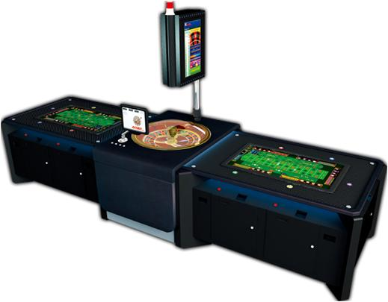
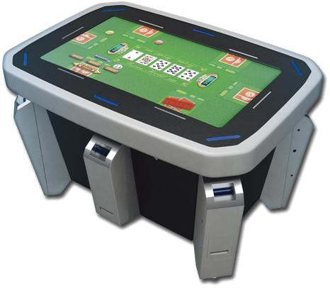
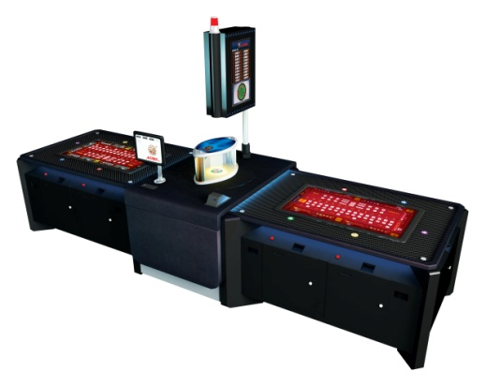
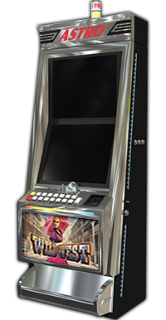
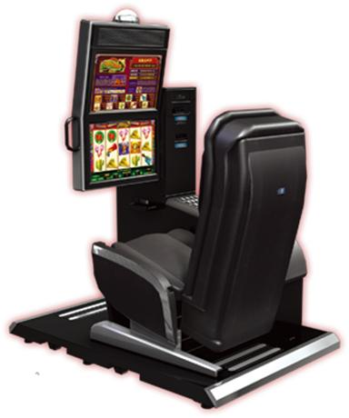
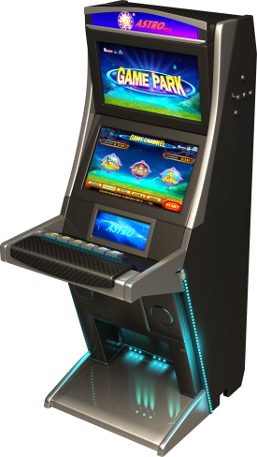
自製各式機台

Slide 10
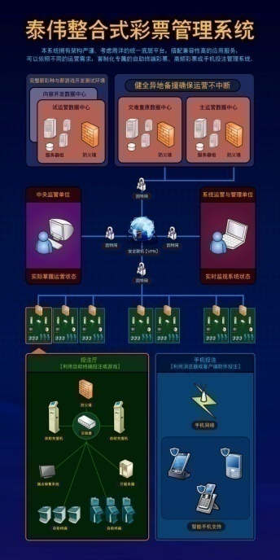
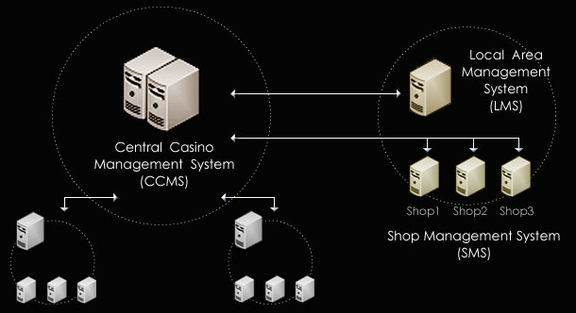
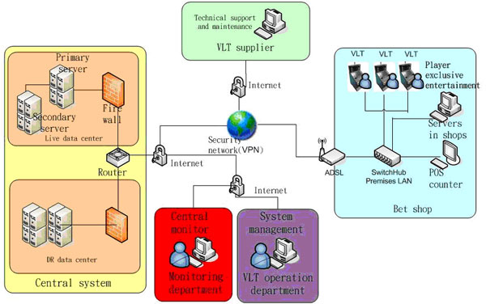
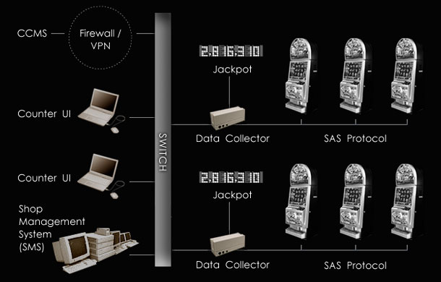
系統研發
彩票系統
VLT系統
CMS系統

Slide 11
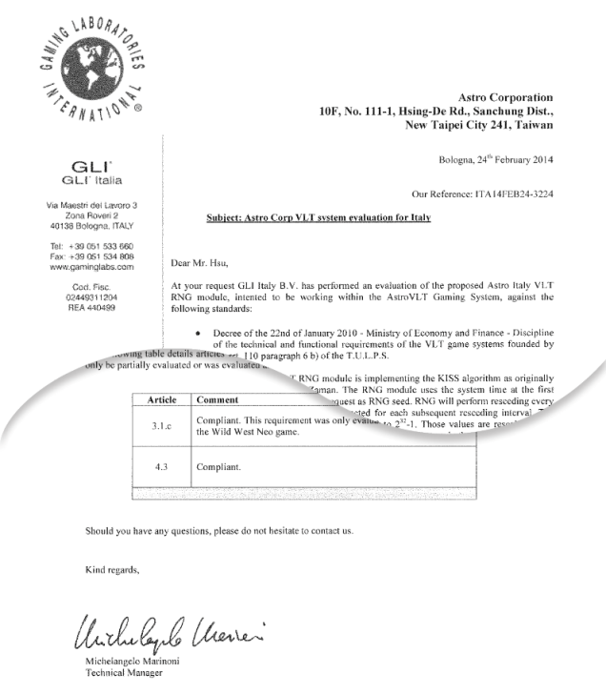
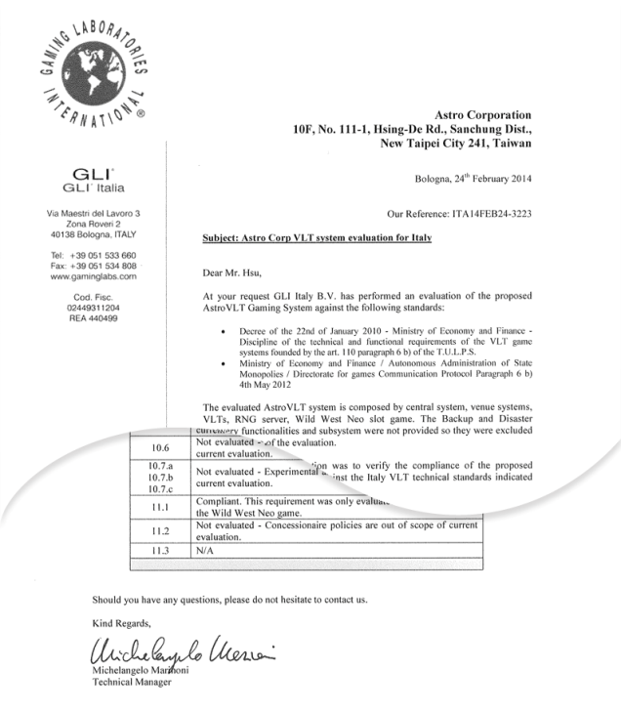
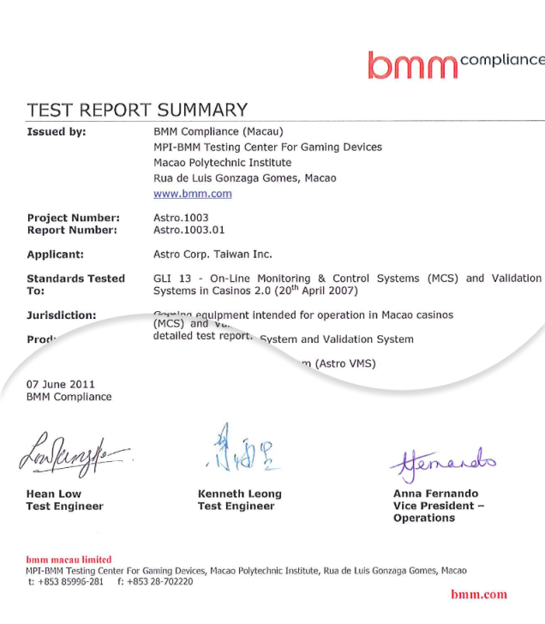
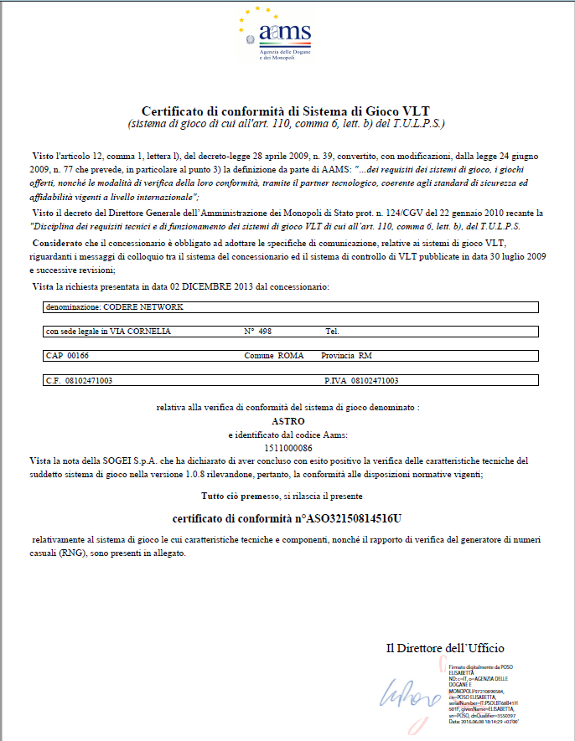
獲得義大利及澳門認證

Slide 12
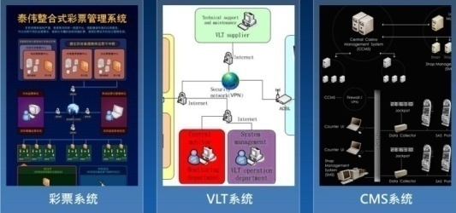

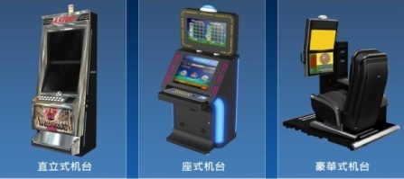
系統
遊戲
機台
涵蓋一般娛樂性及博弈類遊戲所需之一切技術，
為垂直整合完整的專業博弈遊戲暨網路平台公司。

Slide 13
108年Q3合併資產負債表
泰偉電子股份有限公司及其子公司
合併資產負債表
單位：新台幣仟元
 | 108年 | 107年
 | 9月30日 | 9月30日
現金及約當現金 | 108,226 | 79,248
透過損益按公允價值衡量之金融資產-流動 | 15,805 | 24,354
應收帳款及其他應收款 | 28,248 | 16,983
存貨 | 19,212 | 27,800
其他流動資產 | 25,206 | 24,034
透過損益按公允價值衡量之金融資產-非流動 | 13,865 | 15,605
採用權益法之投資 | 383 | 378
不動產、廠房及設備 | 288,733 | 242,434
其他非流動資產 | 87,418 | 51,180
資產總額 | 587,096 | 482,016
合約負債-流動 | 10,215 | 7,122
應付票據及帳款、其他應付款 | 66,711 | 62,161
其他流動負債 | 24,123 | 37
長期借款 | 180,000 | 180,000
遞延所得稅負債 | 309 | 3,133
淨確定福利負債-非流動 | 13,943 | 10,919
其他非流動負債 | 13,416 | 7
負債總額 | 308,717 | 263,379
股本 | 841,051 | 721,051
資本公積 | 168,000 | 0
保留盈餘 | (786,940) | (571,657)
其他權益 | 19,580 | 30,810
非控制股權 | 36,688 | 38,433
權益總計 | 278,379 | 218,637
負債及權益總計 | 587,096 | 482,016

Slide 14
108年Q3合併綜合損益表
泰偉電子股份有限公司及其子公司
合併綜合損益表
單位：新台幣仟元
 | 108年 | 107年 | 108年 | 107年
 | 7月1日-9月30日 | 7月1日-9月30日 | 1月1日-9月30日 | 1月1日-9月30日
營業收入 | 26,803 | 40,157 | 115,434 | 59,542
營業成本 | (6,855) | (3,624) | (27,140) | (43,904)
營業毛利 | 19,948 | 36,533 | 88,294 | 15,638
營業費用 | (106,178) | (75,411) | (298,981) | (246,766)
營業損失 | (86,230) | (38,878) | (210,687) | (231,128)
營業外收入及支出 | (2,296) | 36,551 | (12,667) | 76,863
所得稅費用 | - | - | - | -
本期淨損 | (88,526) | (2,327) | (223,354) | (154,265)
本期其他綜合損益 | (486) | (1,372) | 8,747 | 4,713
本期綜合損益總額 | (89,012) | (3,699) | (214,607) | (149,552)
淨利歸屬於：
母公司業主 | (83,245) | (1,626) | (217,855) | (152,000)
非控制權益 | (5,281) | (701) | (5,499) | (2,265)
 | (88,526) | (2,327) | (223,354) | (154,265)
綜合損益總額歸屬於：
母公司業主 | (83,677) | (2,862) | (209,072) | (147,263)
非控制權益 | (5,335) | (837) | (5,535) | (2,289)
 | (89,012) | (3,699) | (214,607) | (149,552)
每股盈餘(元)：
基本每股盈餘 | (0.99) | (0.02) | (2.59) | (2.11)

Slide 15
外部環境改變 加速產業轉型
義大利法規走向未明
澳門大環境改變
因應網際網路的世代興起
新世代消費者的使用習慣改變

Slide 16
未來經營方針1
加速轉型網路事業
以國際博弈市場20年的經驗與技術為基礎，積極拓展將我方遊戲平台上的各類型遊戲，藉由API方式接入其他線上營運平台，透過此營運方式創造更多的營收
現有1/2產品轉型至網路，部份產品順利上市，包括東南亞各國，前期市場拓展已見成效，營收開始成長

Slide 17
未來經營方針2
拓展VLT視頻彩票系統
義大利VLT視頻彩票系統取得國家認證後，已與義大利特許營運商SISAL簽訂VLT相關軟硬件、系統與遊戲的合作協議，目前已營運一年，明年進入系統採購階段；並與SISAL發展義大利C6A產品相關業務，持續拓展義大利市場。
並與SISAL取得獨家摩洛哥國家電子即開彩票的合作，也已步入合約擬定階段
積極開發其他國家的視頻彩票/券或無紙化彩票/券產業的合作機會。

Slide 18
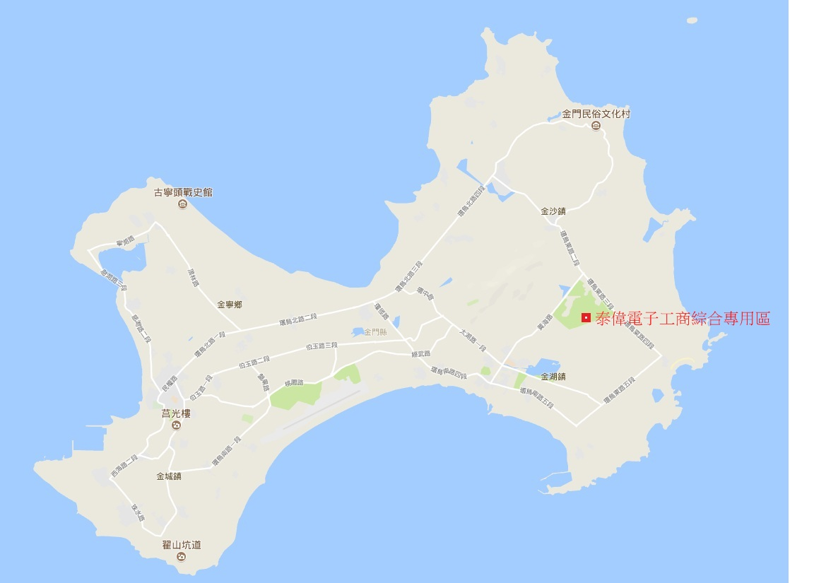
未來經營方針3
積極籌備泰偉金門工商綜合區開發計畫
泰偉在金門綜合工
商區的土地，可開
發面積達8公頃，
為金門目前唯一可
開發之大面積工商
用地

Slide 19
積極籌備泰偉金門工商綜合區開發計畫
因對岸對金門有關通水、通橋、通氣、通電的政策拍板定案，加上廈門翔安國際機場即將落成，對金廈共同經濟圈有極大的助益，對金門國際化觀光有莫大影響
目前已有多家集團探詢合作，開發醫療養生度假村，我方將積極布局，選擇條件最優的國際集團洽談合作，為本公司未來重要的業務指標！

Slide 20
敬請指教
Q&A

